Slide 1
Thứ Tư, ngày 06 tháng 11 năm 2024
TOÁN

Slide 2
Notes:
Bài giảng thiết kế bởi: Hương Thảo - tranthao121006@gmail.com

Slide 3
Notes:
GV bấm vào từng quả trứng ở dưới để đến slide câu hỏi >> sau khi trả lời xong ấn vào mũi tên để về lại slide câu hỏi >> sau khi kết thúc ấn vào cô gái cầm giỏ trứng để chuyển slide tiếp

Slide 4
7 + 5 = ?
12

Slide 5
44 + 25 = ?
69

Slide 6
12 – 3 = ?
9

Slide 7
70 + 20 = ?
90

Slide 8
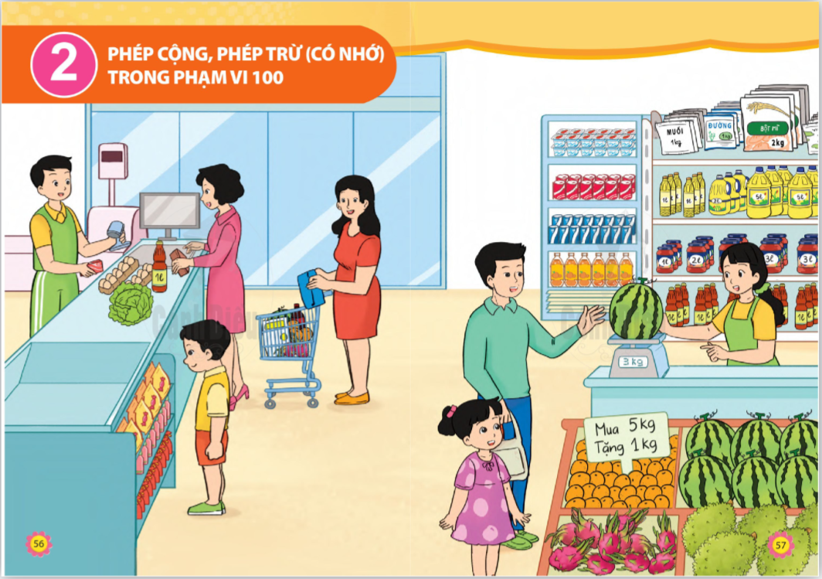

Slide 10
Bài 29: Phép cộng (có nhớ) trong phạm vi 100 – Tiết 1
TOÁN 2
Tập 1

Slide 11
37 + 25 = ?
Chục | Đơn vị
Hướng dẫn tính theo cột dọc:
37
3
7
3
7
+
+
+
25
2
5
2
5
1
2
6
2
Đặt tính
7 cộng 5 bằng 12
viết 2, nhớ 1
3 cộng 2 bằng 5
thêm 1 bằng 6,
viết 6
37 + 25 = 62

Slide 12
LUYỆN TẬP – THỰC HÀNH

Slide 13
Tính
Bài 1
32
29
15
38
36
47
67
17
+
+
+
+

Slide 14
Bài học hôm nay em biết thêm được điều gì?

